Slide 1
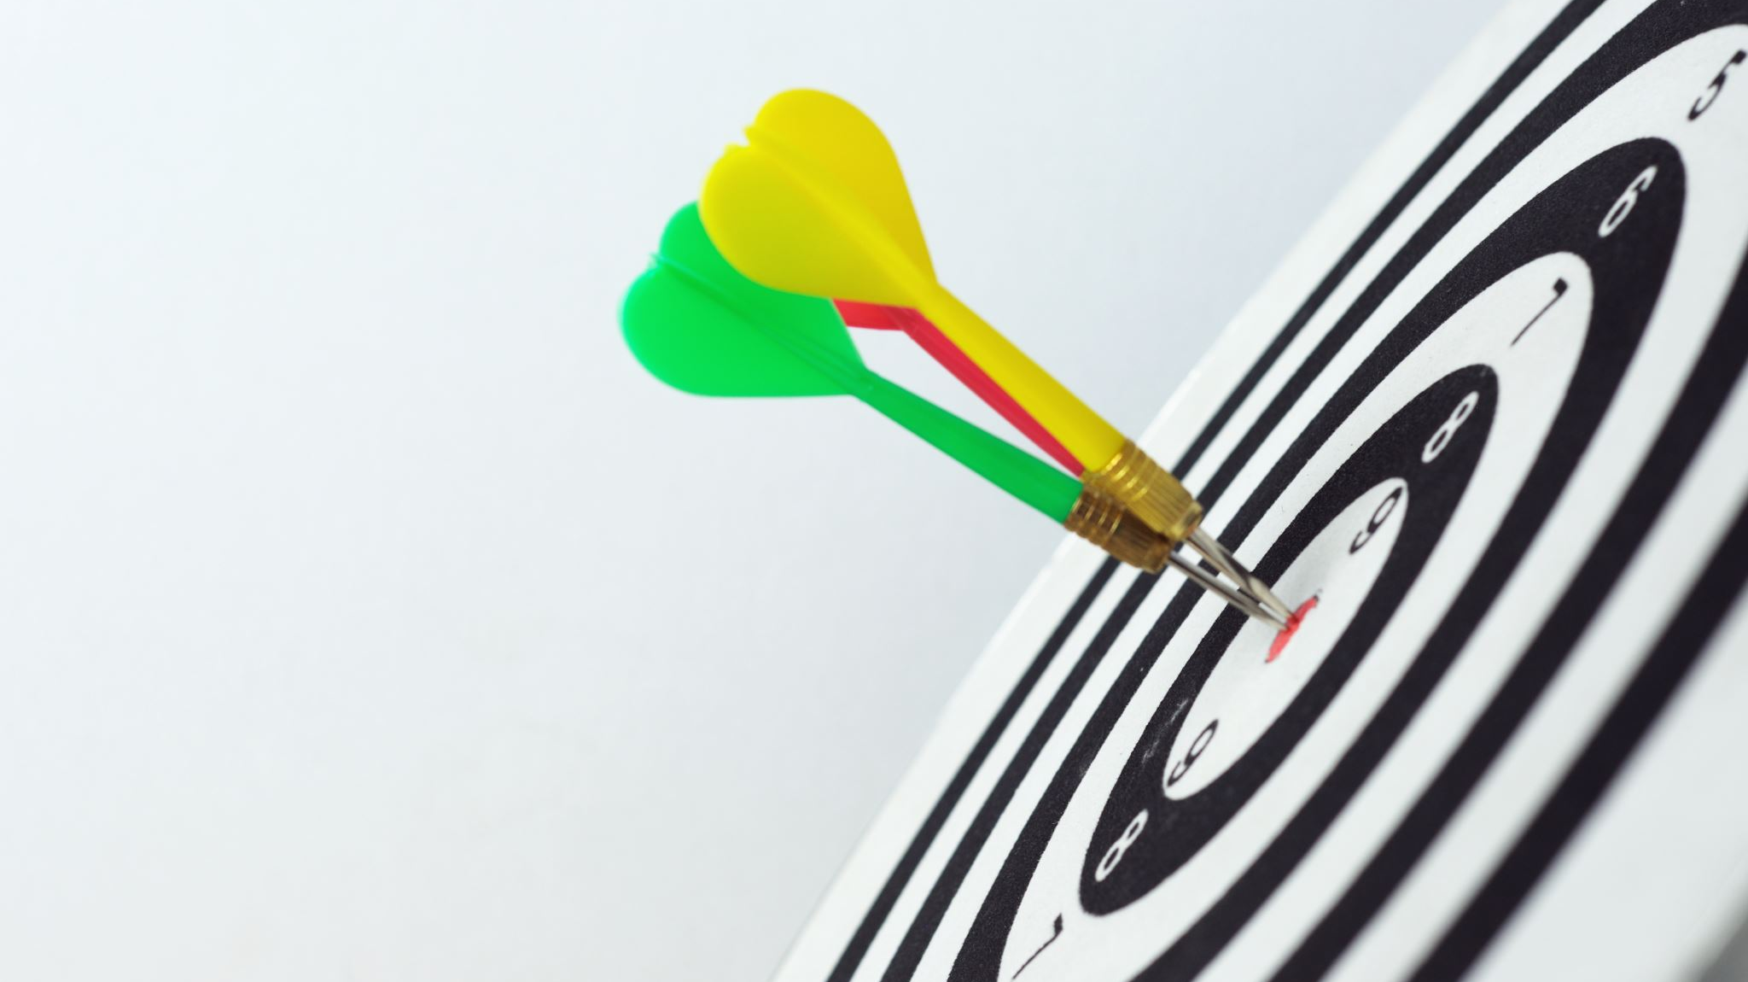
BTD-Shooter-edition
От концепции
До презентации
Подготовили:
Школьников Елисей & Евгений сухарев

Slide 2

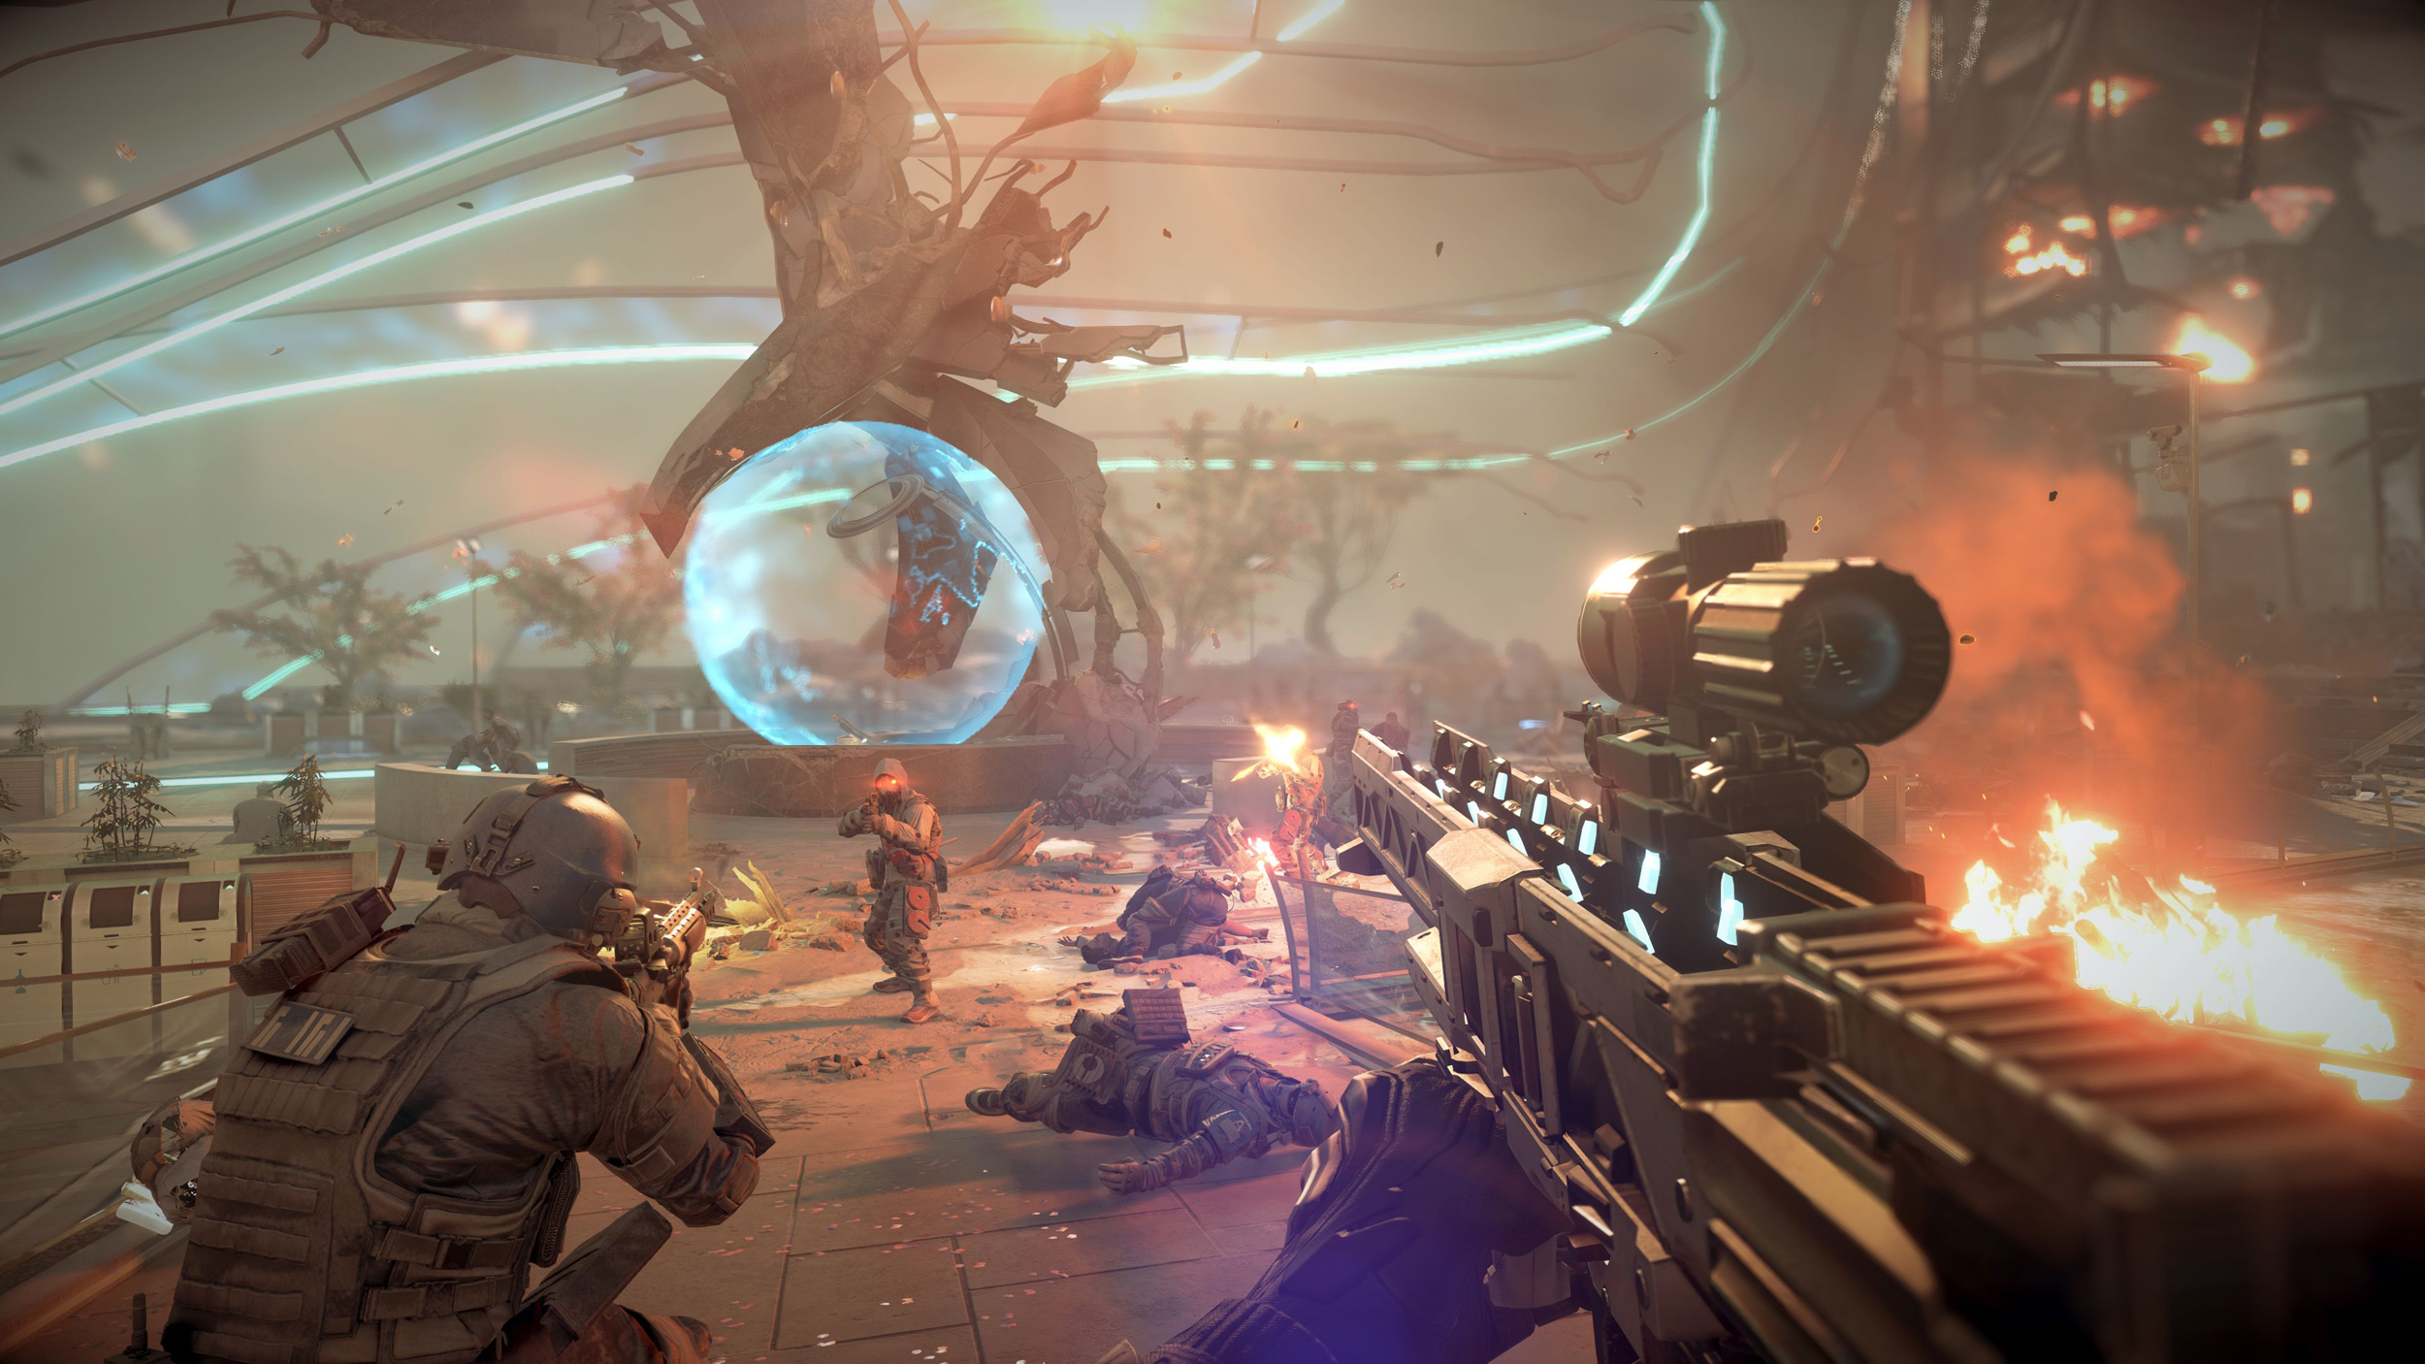
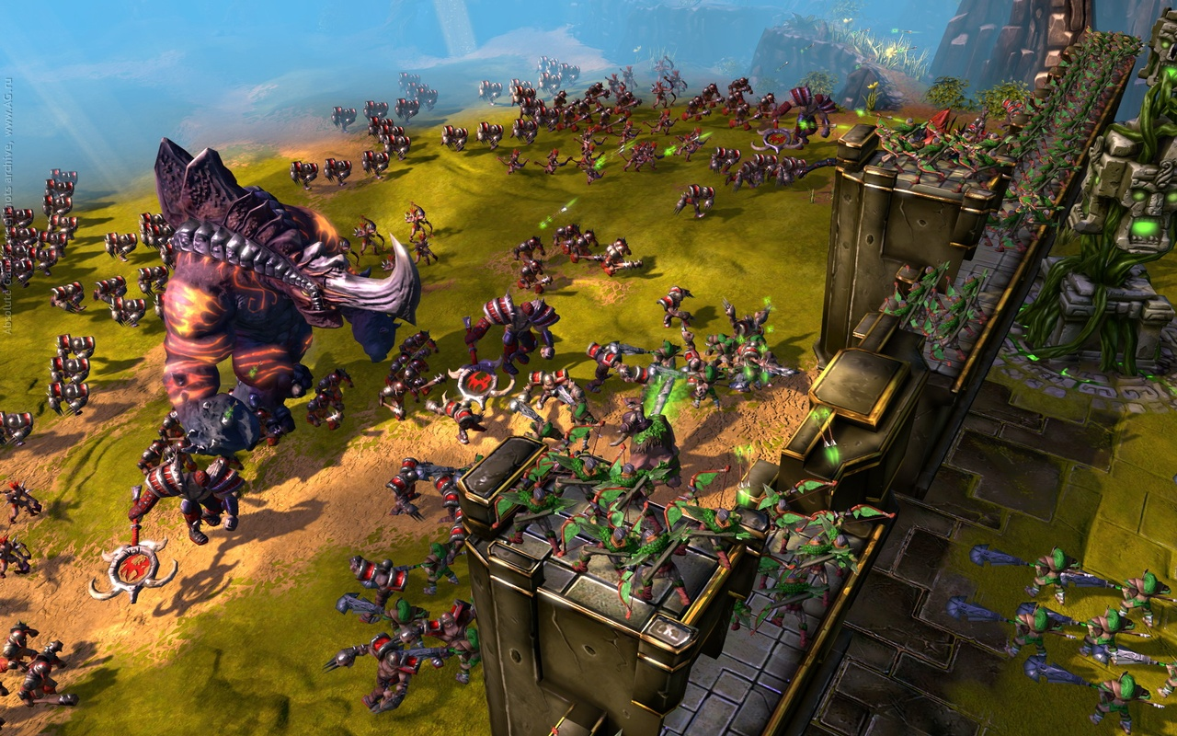
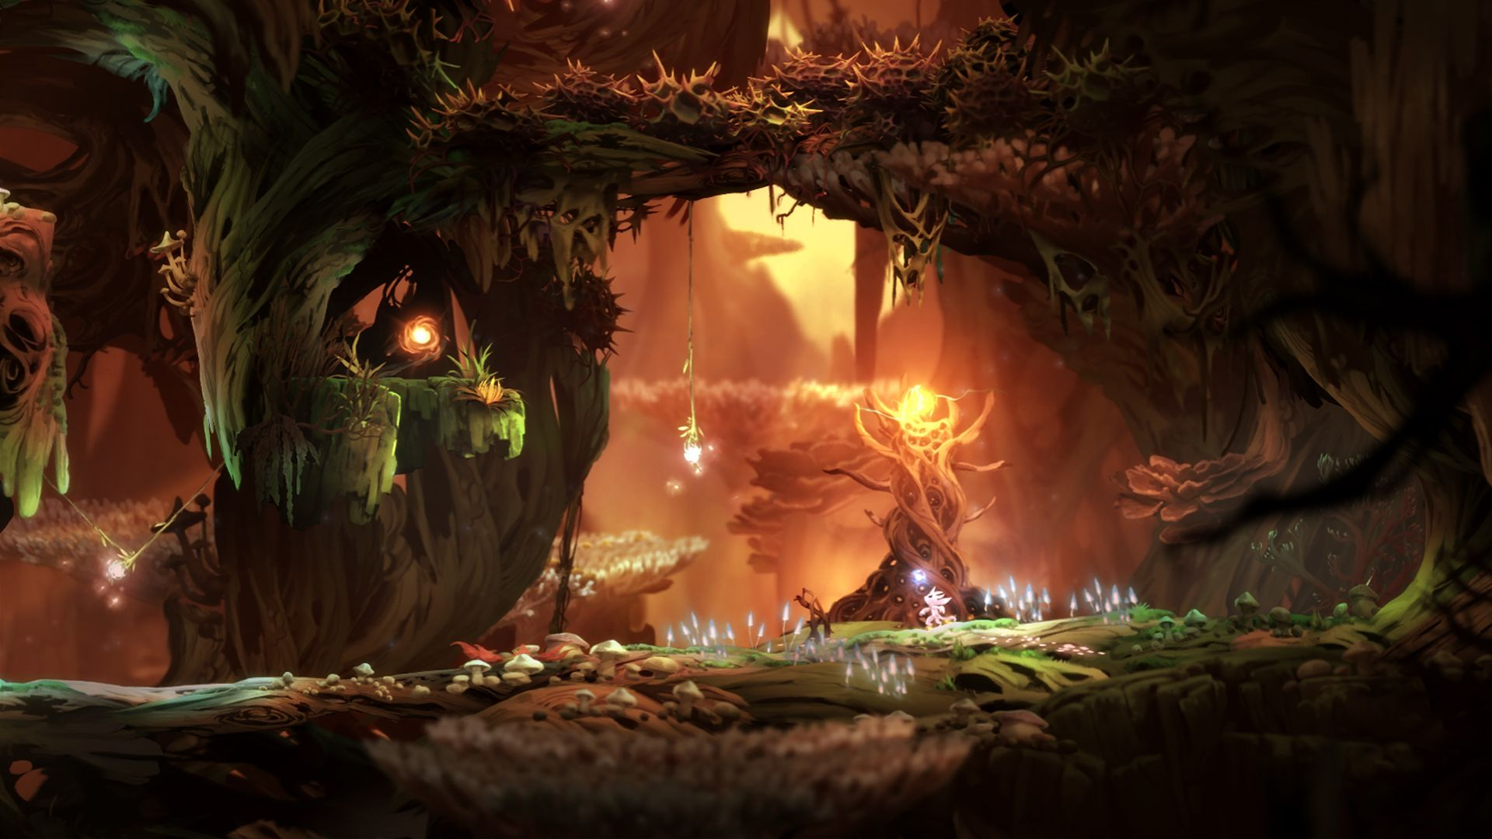
идея ПРОЕКТА
Начали мы с выбора жанра игры.
Так как мнения были почти схожи, мы остановились на 3 вариантах:
Шутер ⁰
Стратегия¹
Платформер ²
0
1
2

Slide 3

идея ПРОЕКТА
3 варианта выбраны, их осталось отсеять.
Платформер мы убрали сразу по нескольким причинам:
1) Это очень популярный жанр, и ничего нового мы принести в него не смогли бы.
2) Нам самим было бы не очень интересно делать платформер, так как большая часть игры – добраться от точки А до точки Г.

Slide 4
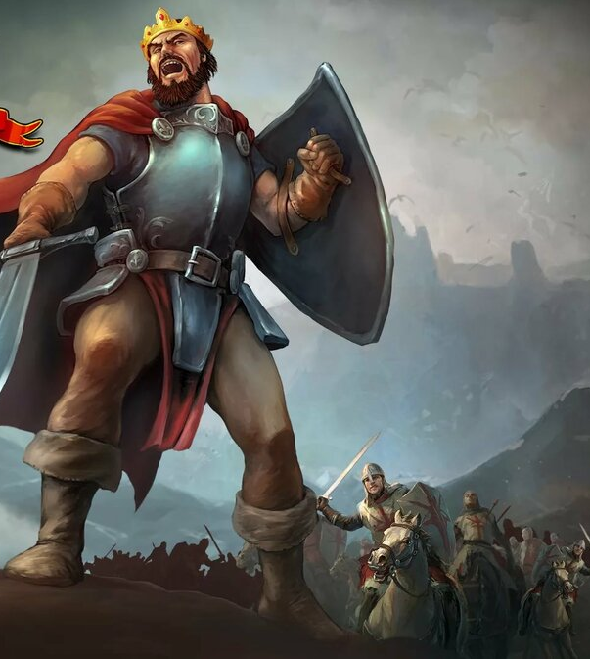
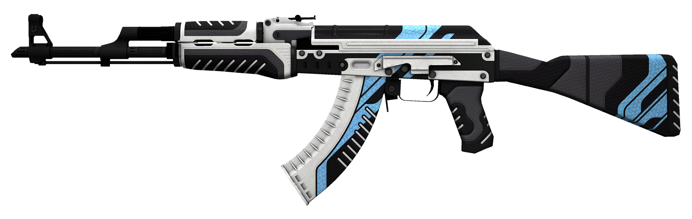
идея ПРОЕКТА
Предстоял тяжелый выбор между стратегией и шутером.
После долгой дискуссии мы решили смешать эти 2 жанра.
Необычно бы вышло, решили мы

Slide 5
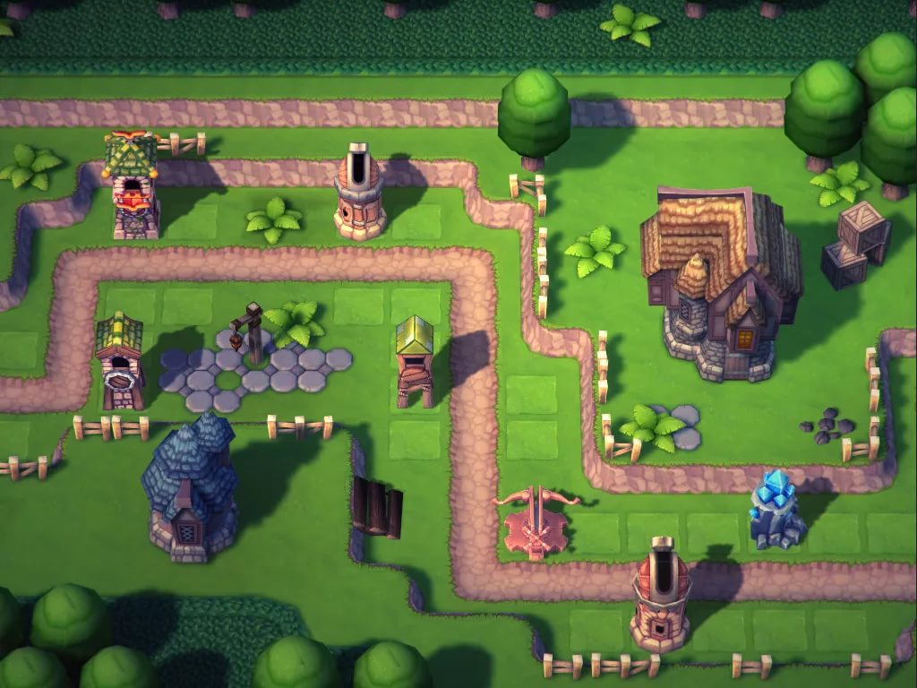
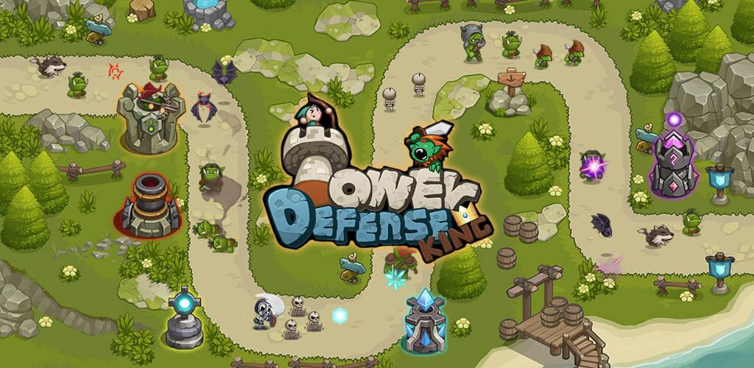
Идея проекта
Из разновидности поджанров стратегий, мы выбрали TD.
TD – Tower defense.

Slide 6
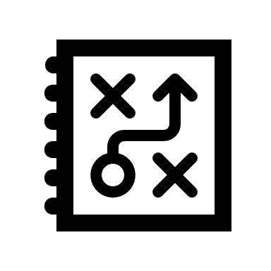
Фишка нашей игры
Фишкой игры стала возможность самому стрелять. Мы заменили 100500 разновидностей башен на одного, но постепенно наращивающего мощь игрока. Так же и в шутерах, сначала у тебя только пистолет, а потом уже пулемет.

Slide 7

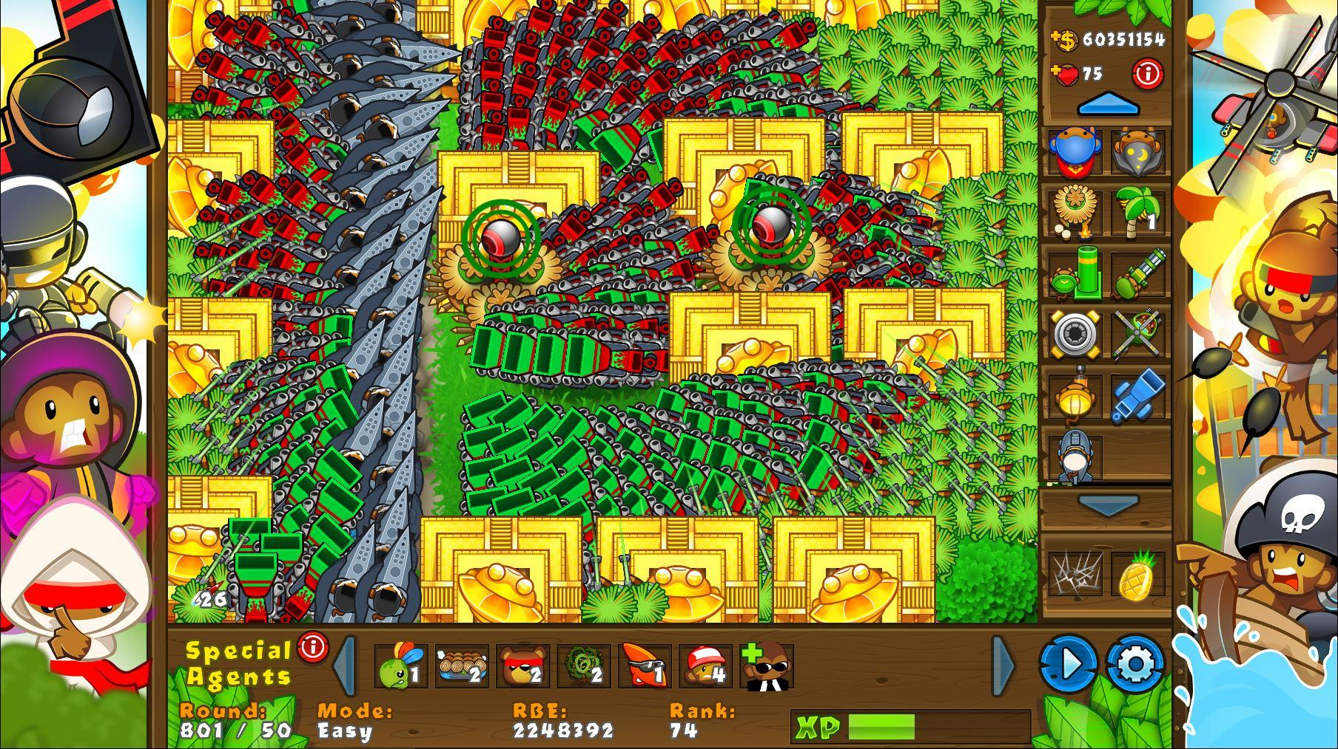
Разработка
За основу мы взяли очень популярную игру жанра TD – BTD(Bloons Tower Defense)

Slide 8
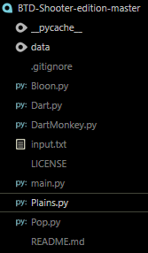
Разработка
Для структурирования данных и во избежание путаницы мы решили что каждому элементу игры – свой файл.
Для персонажа – DartMonkey.py
Для шаров(врагов) - Bloon.py
Для снарядов – Dart.py
Для уровней – Plains.py
Для коллизии шара и снаряда – Pop.py
Для компоновки всех файлов в одно целое – main.py

Slide 9


О коде
Код мы писали вместе. Жека – основную логику, а я по его командам делал или рутинные задачи(создание новых врагов и Т.Д) или иные задачи.
Благодаря Яндекс.Лицею мы познали ГитХаб, а так же самостоятельно изучили FlooBits.
Эти оба инструмента помогают нам работать в команде удаленно. Без перекидывания файлов
на флешке благодаря курьерской службе :D

Slide 10
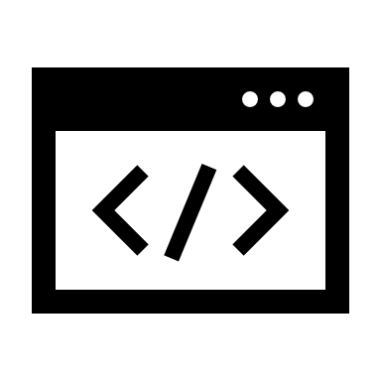
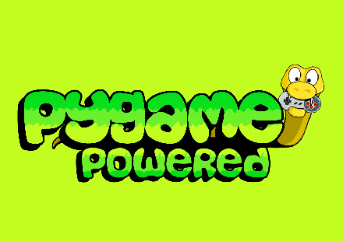

О коде
Так как ЯП Python без сторонних библиотек использовать сложно, мы составили список необходимых для нас компонентов.
PyGame
Math
Random

Slide 11
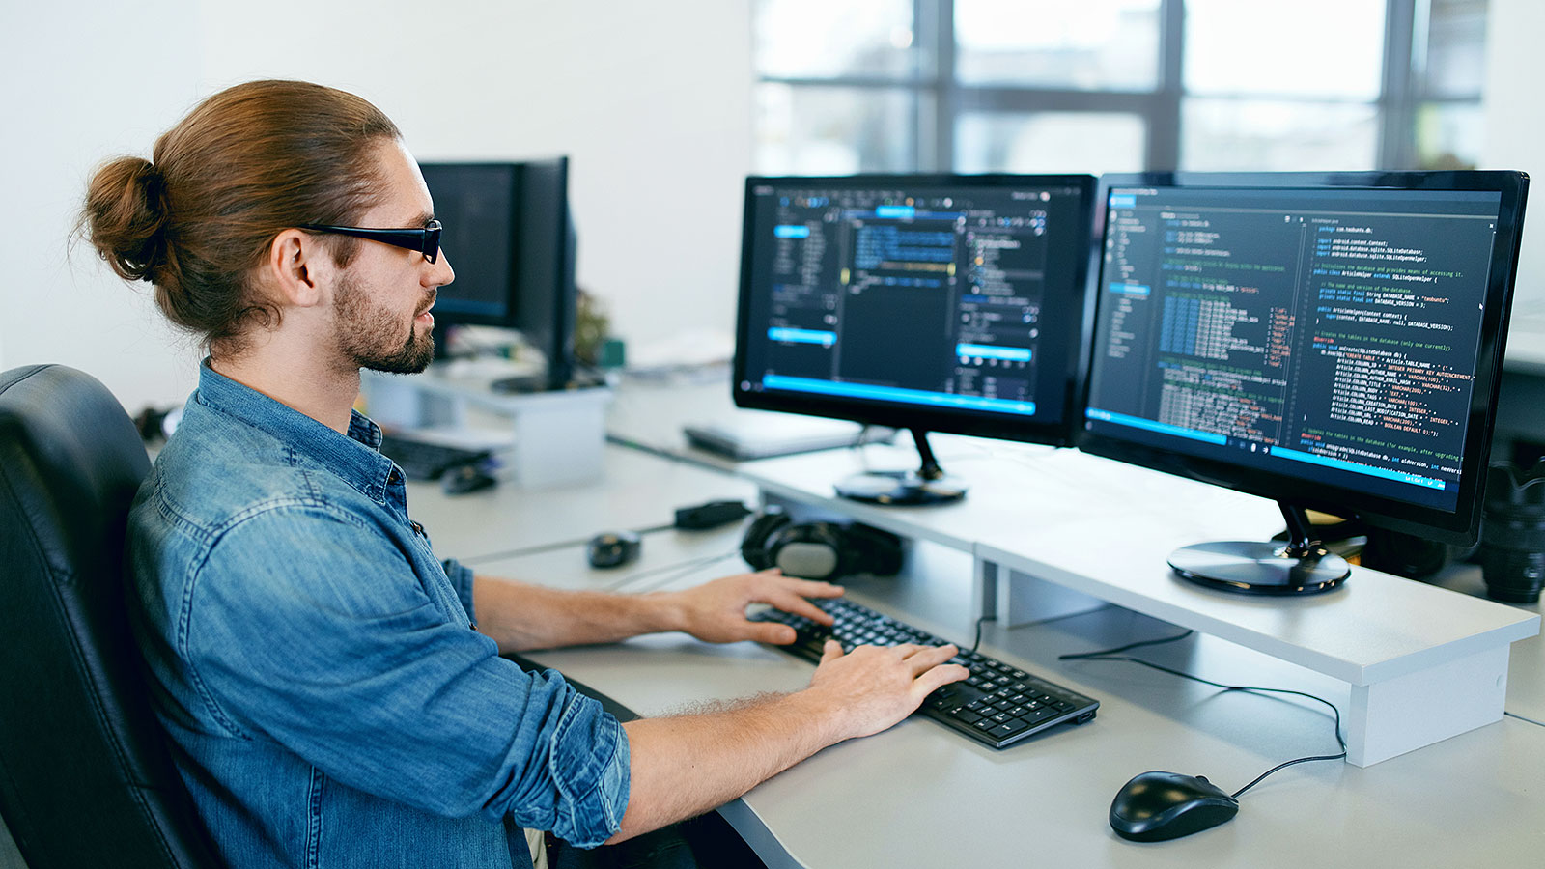

УМОЗАКЛЮЧЕНИЯ
Видя перед собой своего Франкенштейна мы сделали несколько выводов.
1) Как бы ты хорошо не знал библиотеки, у них всегда есть ‘козыри’ в рукаве
2) Разработка хороших игр это процесс долгий не из-за ленивых разработчиков, а из-за колоссального объема работ.
3) Работа в команде практически невозможна без лидера, который бы брал на себя инициативу.

Slide 12


Доработка проекта
Зная представителей жанра TD, мы имеем варианты по улучшению игры.
Одни из вариантов: Увеличение классов врагов, способностей, добавление новых обезьян. Создание сюжета, добавление новых карт, дротиков.
Made with love by BTDSE team

